Slide 1
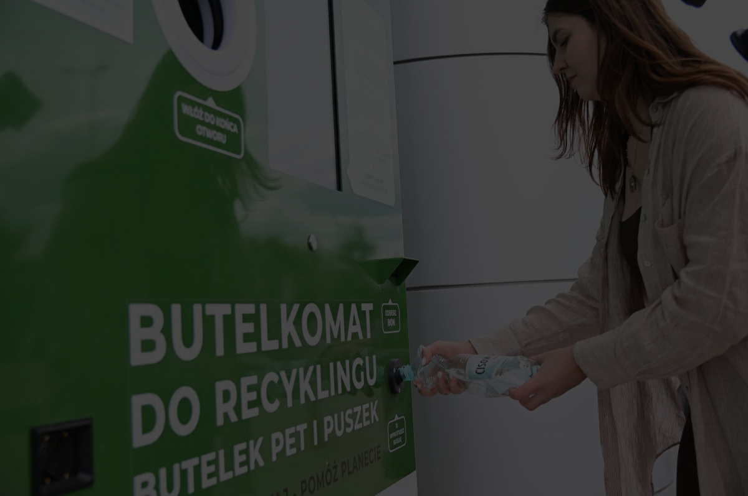

ZMIENIAMY ŚWIAT RECYKLINGU
Gminy
a system kaucyjny
Korzyści i szanse dla gmin z ustawy kaucyjnej

Slide 2

System kaucyjny w Polsce
Ustawa weszła w życie 1 października 2025.
Dotyczy butelek PET, szkła wielokrotnego użytku
i puszek ALU oznaczonych specjalnym znakiem.
Obowiązek uczestnictwa:
duże sklepy i sieci handlowe (pow. 200 mkw.)
Rola gmin:
informacyjna i sprawozdawcza.
PSZOK-i i inne punkty mogą przyjmować opakowania: wymagana umowa z operatorem.

Slide 3
Obowiązki gmin
w systemie kaucyjnym
  Raportowanie poziomów zbiórki.
  Konieczność dostosowania sprawozdań – odpady kaucyjne nie wliczają się do ogólnej masy odpadów.
  Wsparcie mieszkańców poprzez informację i edukację ekologiczną.
  Zmiany w strukturze selektywnej zbiórki.
  Renegocjacja umów, zmiana sposobu raportowania.
  Osiąganie wymaganych poziomów recyklingu.
  Zapewnienie infrastruktury – co najmniej 1 p-kt zbiórki, jeśli nie ma sklepu pow. 200 mkw.
Wyzwania
dla gmin

Slide 4
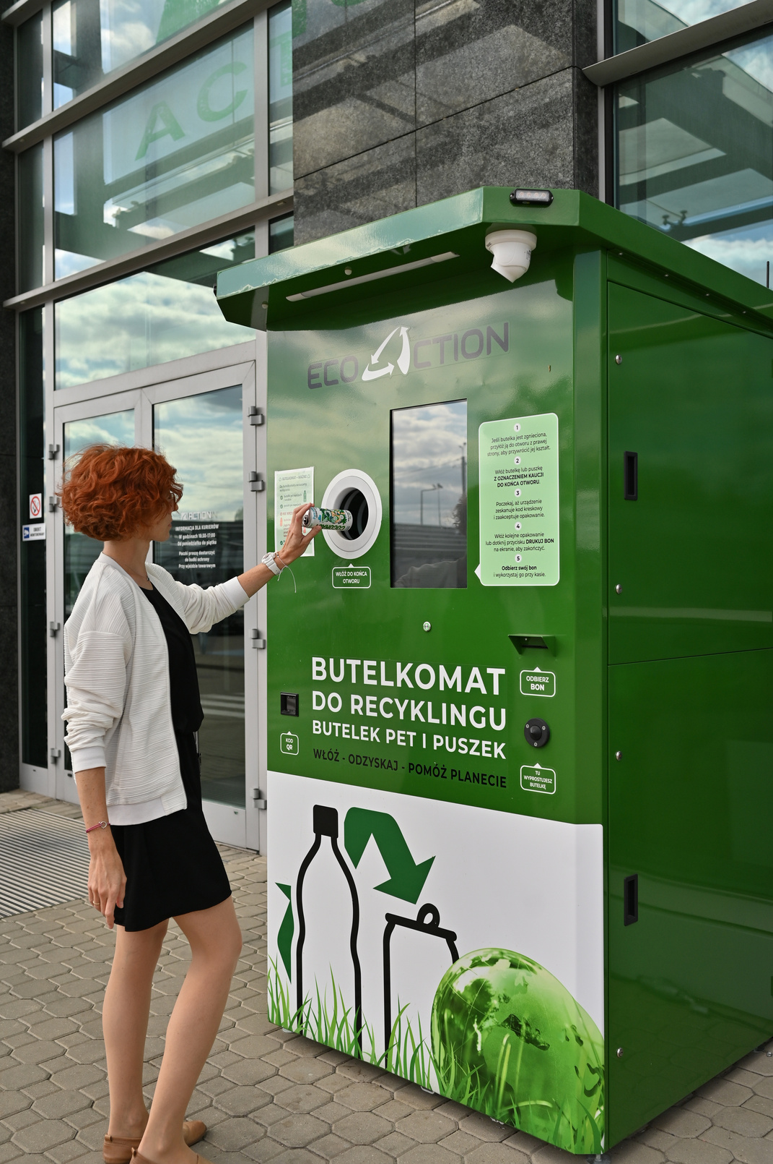
Efektywny recykling dla gmin i punktów PSZOK, wygodny dla mieszkańców

Slide 5


Motywacja mieszkańców
ekonomiczna
społeczna
edu-sport
ekologiczna
Zwrot kaucji
na kartę płatniczą.
Kupony do lokalnych sklepów i gastronomii.
Rabaty na basen, zajęcia sportowe, kulturę.
Mniej odpadów zaśmieca gminę.
Kluczowe znaczenie na optymalizację procesu i ograniczenie śladu węglowego ma poziom i sposób organizacji transportu i logistyki —
w szczególności w obszarach o rozproszonej zabudowie.

Slide 6
Motywacja gmin
oczekiwania mieszkańców
sprawozdaw-
czość
optymalizacja kosztowa
edukacja ekologiczna
Łatwe rozwiązania w zasięgu ręki.
Utrzymanie poziomu zbiórki.
Renegocjacje umów.
RVM wsparciem programów EKO.
Ważne jest znalezienie rozwiązania, które uzupełni system kaucyjny, dając wsparcie mieszkańcom.

Slide 7
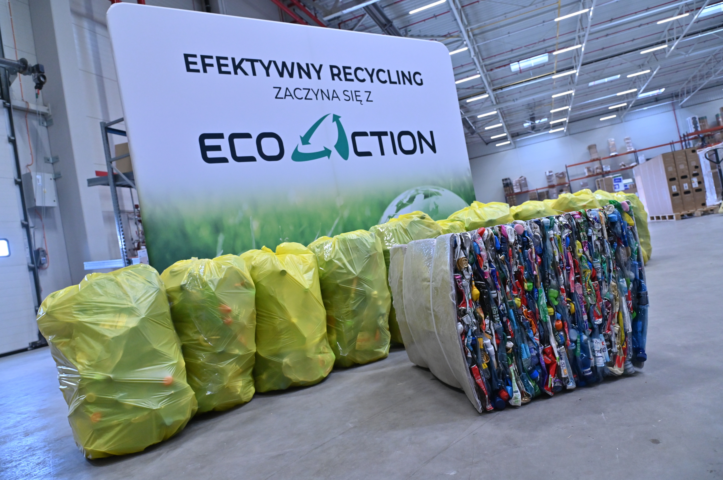

Bezpośrednie oszczędności
Dodatkowe przychody
  93% kompresji dzięki technologii belowania
  8 x mniej miejsca na magazynowanie
  6 x więcej surowca w transporcie
  kostka EcoAction zawiera tyle samo surowca co 12 worków po 120 l (inne maszyn RVM)
  Handling fee od operatora kaucyjnego za każde zebrane opakowanie
  Rozwiązanie EcoAction obniża koszty logistyczne operatora
  Możliwość sprzedaży cyfrowej powierzchni reklamowej lokalnym przedsiębiorstwom

Slide 8
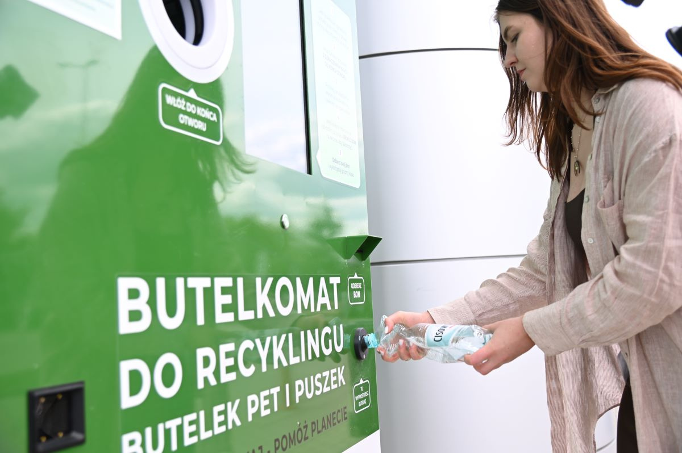

Łatwy montaż i korzystanie
Dodatkowe benefity
  Brak potrzeby budowania dodatkowych pomieszczeń
  Konstrukcja przystosowana do całorocznej pracy na zewnątrz
  Wystarczy zwykłe gniazdko 230V
  Funkcja przywracania kształtu butelkom
  Czynne 24/7
  Czytnik kart płatniczych i zwrot kaucji na kartę
  Skaner kodów QR i zbieranie punktów w programach lojalnościowych
  Wydruk kuponów na wybrane usługi z oferty gminy i lokalnych firm/instytucji

Slide 9
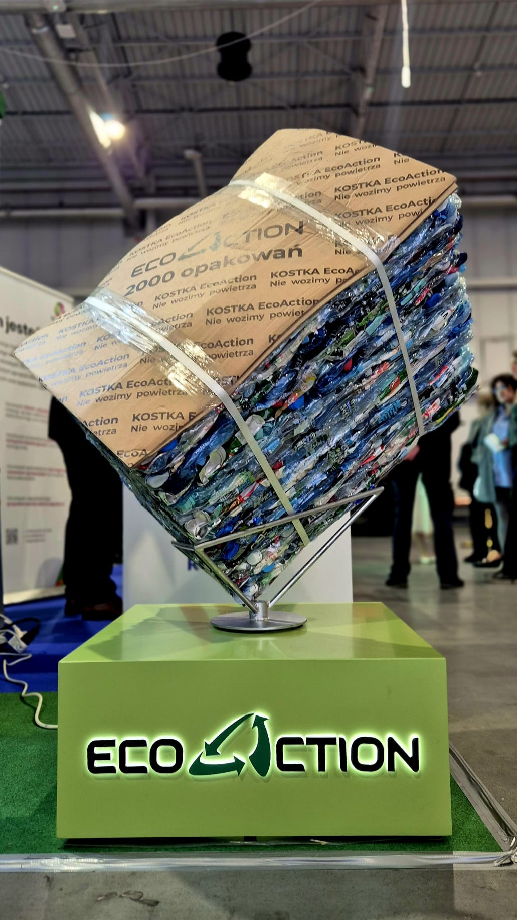
Najważniejsze
o EcoAction
Innowacja – belowanie + przywracanie kształtu.
Użyteczność – kompaktowe kostki = oszczędność miejsca i transportu.
Elastyczność – dopasowanie do potrzeb każdej gminy.
Polska marka – szybkie dostawy i wsparcie.
Synergia – integracja z lokalnymi programami edukacyjnymi i lojalnościowymi.

Slide 10
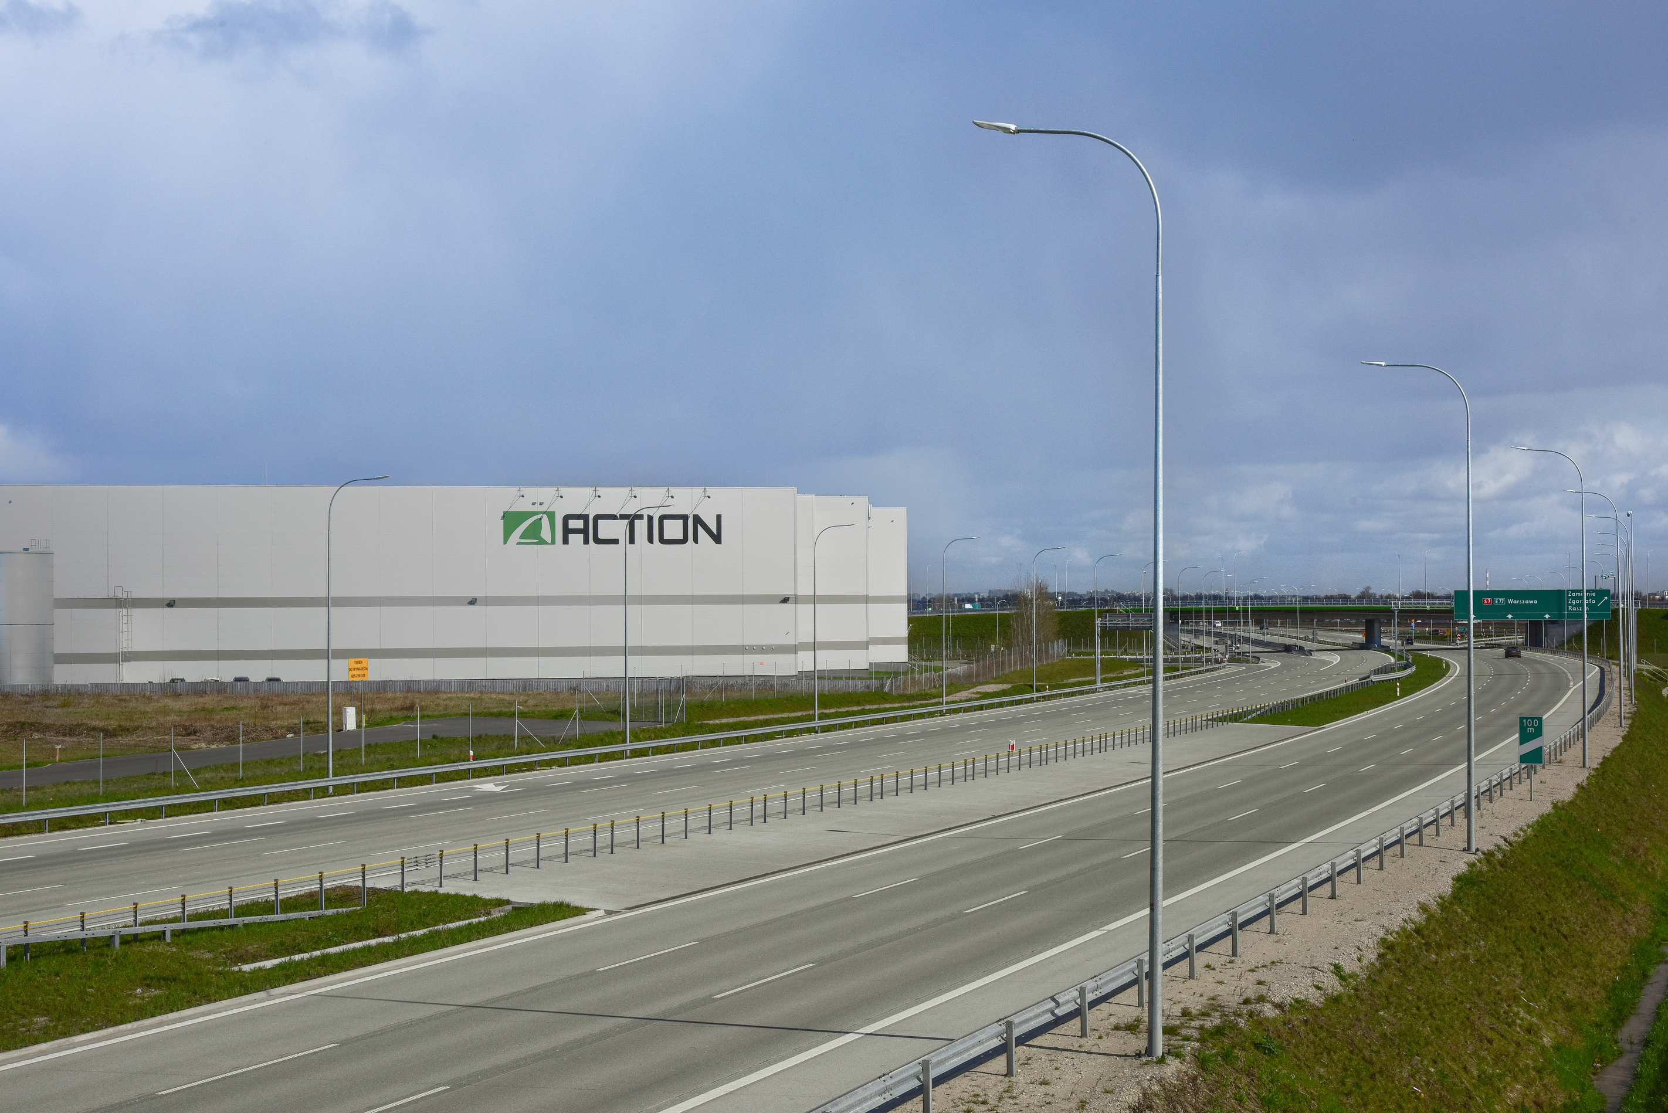
Kim jesteśmy?
34
19
+600
lat obecności
na rynku
lat na GPW
w W-wie
liczba
pracowników
2,5
40
+10
mld zł przychodu
rocznie
tys. mkw. pow.
magazyn/logistyka/
produkcja
tys. klientów
B2B

Slide 11
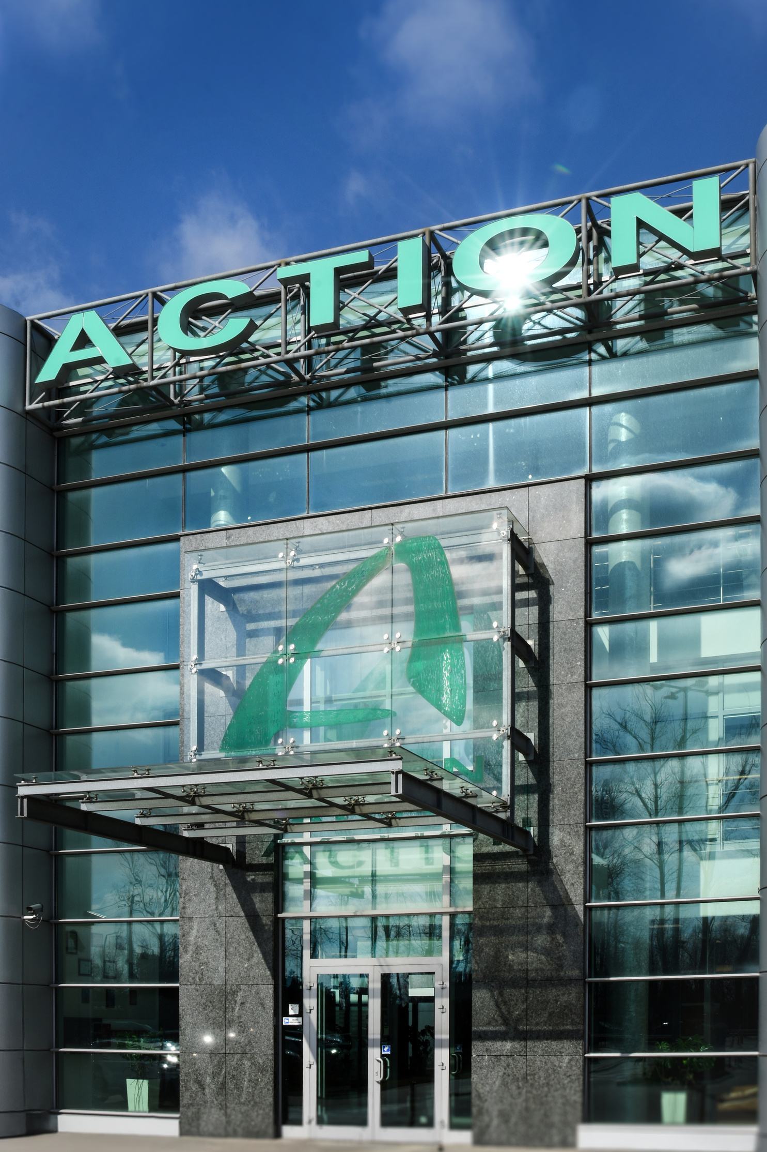
Nasze
atuty
01
Dostępność kapitału
02
Zasoby i moce produkcyjne
03
Polska myśl techniczna i patenty
04
Doświadczenie, historia, wiarygodność
05
Innowacyjność

Slide 12


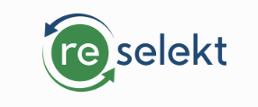
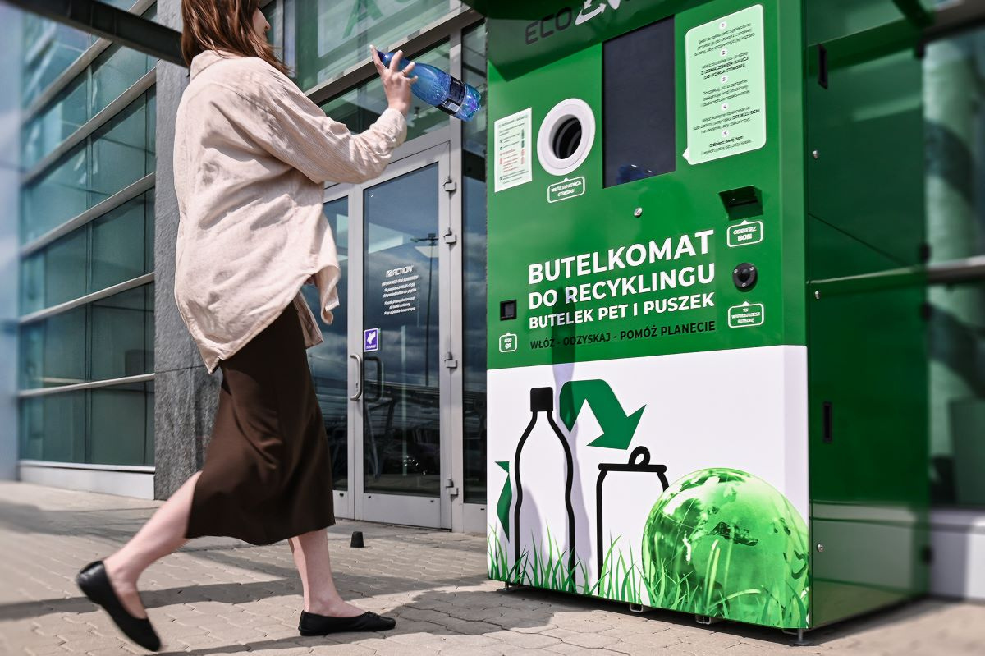
Porozmawiajmy
sales@ecoaction.pl
+48 608 564 843
www.ecoaction.pl
Nasz partner w systemie kaucyjnym:
ul. Dawidowska 10
05-500 Piaseczno k/W-wy

